Slide 1
הדליקו מצלמות
כבו מיקרופונים
השתיקו טלפונים
ארגנו מחברת וכלי כתיבה

Slide 2
סדנת דיבאג וחריגות
מבוא ל- ++C
תכנות מונחה עצמים
תכנות מונחה עצמים – המשך
ירושה + סטטי
פולימורפיזם
חריגות וסדנת דיבאג
פרויקט שחמט – חלק א'
פרויקט שחמט – חלק ב'
טמפלייטים ועצים
STL
ת'רדים
סנכרון ת'רדים
סוקטים + שרת MT
סדנת Hands-On
שיעור 6

Slide 3
רענון
בשיעור הקודם
למדנו על עיקרון הפולימורפיזם ושאפשר להתייחס לאובייקטים שונים באמצעות ממשק משותף כמו לדוגמא המחלקה ממנה האובייקטים יורשים.
וגם ראינו שאפשר להפעיל את מנגנון הקישור הדינאמי, שידאג להפעיל את המתודות המעודכנות אצל המחלקות היורשות במקום המתודה של מחלקת האב.
תרגלנו את הנושא באמצעות בניית צייר צורות.
היום נעשה סטייה קטנה בחומר הלימוד, נתמקד ב-Debugging וניהול שגיאות....
למדנו על פולימורפיזם

Slide 4
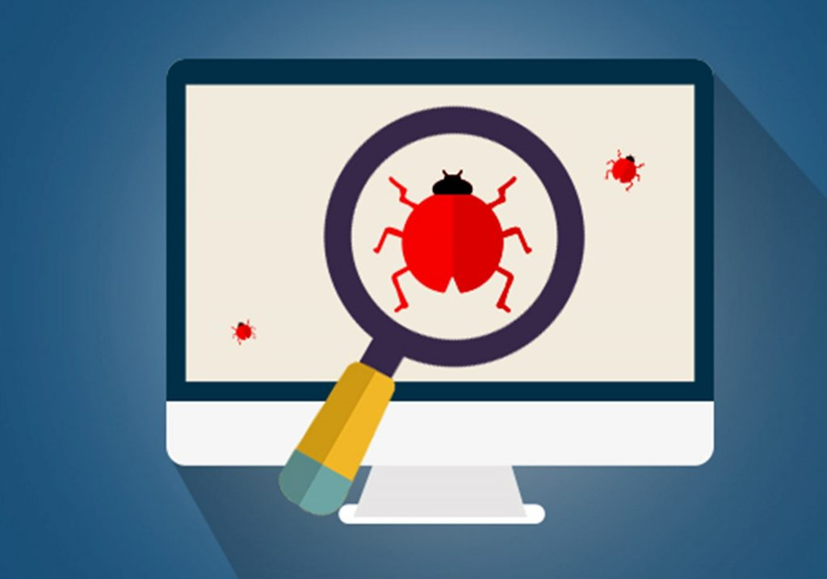
סדנת דיבאג
שיעור 6
תחילת עבודה
פיצ'רים שימושיים
דיבאגרים
הקדמה

Slide 5
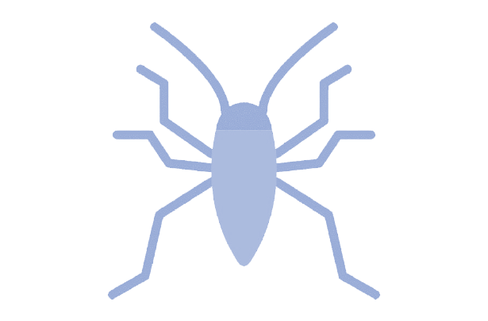
הגדרה
בּאג
ּבאג (בעברית תֶּקֶל; באנגלית Bug) הוא תקלה במערכת מבוססת תוכנה, שמתנהגת בצורה שגויה, לא צפויה או שאיננה מתוכננת.

Slide 6
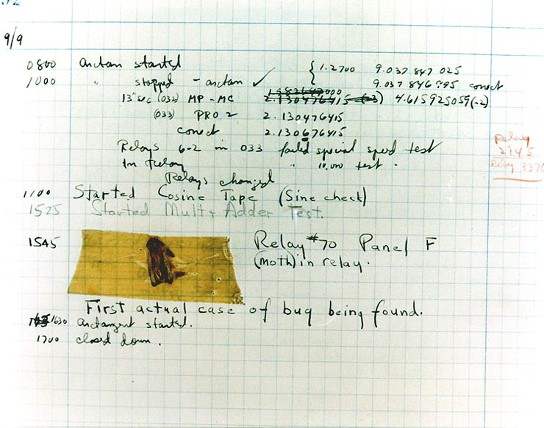
הגדרה
בּאג
ּבאג (בעברית תֶּקֶל; באנגלית Bug) הוא תקלה במערכת מבוססת תוכנה, שמתנהגת בצורה שגויה, לא צפויה או שאיננה מתוכננת.
Notes:
השימוש במונח ה"באג" לתיאור של פגמים בלתי מוסברים הוא חלק מהמינוח המקצועי בעולם ההנדסה כבר מהמאה ה-19.
הבאג הפיסי הראשון נמצא ב 9 בספטמבר 1947, בהרווארד במחלקה למחשוב.
המפעיל שמצא את הבאג היה מודע למונח ההנדסי המקורי ומשועשע, שמר את החרק עם ההערה "First actual case of bug being found".

Slide 7


באג
נהוג לחלק באגים לשתי קטגוריות
באגים עיצוביים
באגים שנובעים מתקלות בעיצוב התוכנה
באגים תכנותיים
באגים שנובעים מטעות בתכנות
Notes:
באגים תכנותיים: למשל אי קידום של משתנה בלולאה יוביל ללולאה אינסופית.
באגים עיצוביים: מערכת שלא מתוכננת נכון ומאפשרת למשתמש להכנס ללא סיסמה (הבעיה פה היא לא שאימות הסיסמה מכיל באג, אלא שהמערכת מתוכננת לא נכון וישנה דרך להכנס ללא אימות סיסמה כלל).

Slide 8



דיבוג
נִפּוּי שְׁגִיאוֹת, דִּיבָּגִינְג או דִּיבּוּג (באנגלית Debugging) הוא התהליך של זיהוי והסרה של שגיאות מתוכנת מחשב.
מילון אוקספורד.

Slide 9
מדוע חשוב לדעת לדבג?
ככל שהתוכנית גדולה יותר, רבים הסיכויים שיהיו באגים.
תיקון בעיות הוא שלב הכרחי בתהליך פיתוח תוכנה.
דיבוג עוזר לפתח הבנה טובה לגבי מהות הבאגים ומקורם ומוביל לכתיבת קוד טוב יותר, נכון יותר ועם פחות באגים.

Slide 10
סדנת דיבאג
שיעור 6
תחילת עבודה
פיצ'רים ומושגים
דיבאגרים
הקדמה

Slide 11

דיבאגרים
בקורס זה נעבוד עם הדיבאגר המוטמע בתוך Visual Studio.
אבל ישנם דיבאגרים אחרים וכדאי להכירם:
WinDBG – דבאגר לסביבת windows. בעל יכולות רבות, אך יחד עם זאת לא אינטואיטיבי לשימוש.
GDB – הסטנדרט לסביבת לינוקס.
LLDB – חוצה פלטפורמות, אך לרוב בשימוש בסביבת אפל (מק, אייפון) ואנדרואיד.
Notes:
WinDBG יעיל בעיקר לדיבוג בינארי כשאין source. משמש חוקרי אבטחת מידע, מפתחי מערכות הפעלה ודרייברים

Slide 12
כללי אצבע לדיבוג
עשו ואל תעשו
קראו היטב את הקוד ובחנו את המידע המועבר לפונקציות השונות ואת סדר הקריאות על המחסנית (call stack).
הציעו השערה (רעיון כלשהו שמסביר את הבעיה) ובחנו אותה.
ניסוי וטעיה - נסו קלטים שונים ובחנו את התנהגות התוכנית.
החליפו קטעי קוד באחרים או בטלו אותם לגמרי.
Notes:
החלפה והסרה של קטעי קוד - אם הבאג לא חוזר על עצמו, הקוד שהחלפנו או הסרנו הוא הגורם לבאג.
שימו לב כי הקוד משתנה ועשוי להתנהג באופן לא צפוי. צריך לקחת זאת בחשבון.

Slide 13
מה אפשר לעשות עם דיבאגר?
לעצור את ריצת תוכנית היעד בכל מקום בקוד (Breakpoints)
לבחון את ערכי המשתנים, את הזיכרון, את סדר קריאת הפונקציות ועוד..
במקרים מסוימים לשנות ערכים בזמן ריצה.
להריץ את תוכנת היעד שורה אחר שורה (Single step).
ועוד..

Slide 14
סדנת דיבאג
שיעור 6
תחילת עבודה
פיצ'רים שימושיים
דיבאגרים
הקדמה

Slide 15
מושגים ופיצ'רים חשובים
ז'רגון מקצועי
Breakpoint (BP): מאפשר לנו לעצור את ריצת התוכנית.
Single step: ריצה של שורת קוד אחת ועצירה.
Step into: כניסה לתוך פונקציה ועצירה בתחילתה.
Continue: המשך ריצת התוכנית.
Run To Cursor: ריצה עד למיקום הנוכחי של הסמן ועצירה.
Notes:
Run To Cursor הוא פיצ'ר מאוד שימוש וכדאי להכירו.
שימושי מאוד לדילוג על קטעי קוד ארוכים (מפעילים ע"י Ctrl+F10).

Slide 16
שאלות? תהיות?
איך כדאי לחזור על החומר?
סיכום שיעור
מעבר נוסף על המצגת
ביצוע Hands-On * נמצא בתיקיית החניכים
תרגיל הבית
מושגים בסיסיים ב-Debug

Slide 17
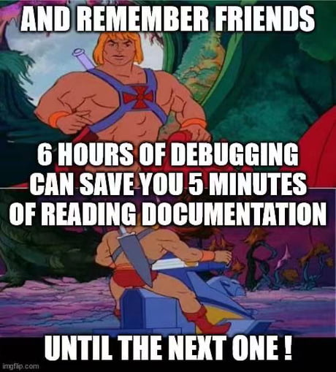

Slide 18
יאללה לעבודה!
Start Debugging

